Slide 1
Въведение в C++
Изготвена от Георги Йоков и Мартин Илиев

Slide 2
With great power comes great responsibility
C++ е обектно-ориентиран език от високо ниво
C++ е език, който ви позволява огромен контрол върху компютъра
Най-големите му предимства са, че е бърз и предлага много фунцкиионалности
Но проблемът с това е, че ако без да искате кажете на копютъра да се хвърли, той ще го направи

Slide 4
Кратка история
Датският програмист Бярне Строуструп разработва C++ през 1983 г. в Лабораториите „Бел“ като разширение на езика C
Новият език е базиран на C, но в него са добавени редица допълнителни възможности и са направени няколко промени
Основната разлика между C и C++ е, че C++ съдържа вградена в езика поддръжка на обектно-ориентирано програмиране

Slide 5
Кратка история
Освен това в C++ са добавени още доста функционалности
Повечето програми на C могат директно или със съвсем малки модификации да бъдат компилирани с компилатор за езика C++
Поради заимстване на множество концепции от C++ езикът Java има много общи черти със C++

Slide 6
Настройка на работната среда
По принцип ще работите в Интегрирана среда за разработка (IDE).
Такива има много и като цяло всичките имат сходни възможности.
Изборът с коя да работите е основно базиран на лично предпочитание.
Може да следвате стъпките и да си инсталирате една по избор:
Visual Studio
Visual Studio Code
CLion (имате безплатен лиценз като се регистрирате с имейла от университета)

Slide 7
Разлика между текстов редактор и IDE
Текстовият редакор, както името му подсказва, се фокусира да обработва текст
Тоест ако пишете код в текстов редактор, трябва сами да си компилирате кода с команда или по друг начин
Интегрираната среда за разработка (IDE), от друга страна, предлага доста повече възможности, които да ви позволят по-лесна работа, например:
имат debugger, който ви позволява да проследите изпълнението на програмата ред по ред;
предлага auto-complete;
компилирането става с натискане на бутон.

Slide 8
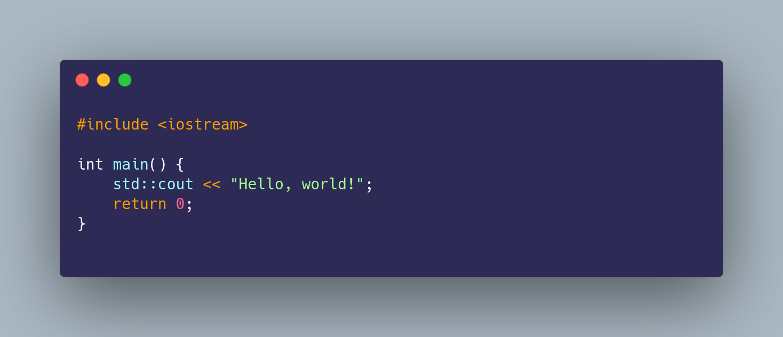
Първата програма
Нека да разгледаме как изглежда една програма написана на езика C++:

Slide 9
Първата програма
Кодът на една програма се разполага линейно - по редове
Когато приключи един команден ред в C++ се поставя символът ';', с който се оказва неговия край
Препоръчително да е да има по една команда на ред
Програмата обикновено започва с инструкции за изпълнение преди компилация

Slide 10
Предпроцесорен код
Те започват със символа #
#include <iostream>
Като в случая даваме инструкция да се добави библиотеката за стандартния вход и изход (input/output stream или съкратено iostream).

Slide 11
main()
След това се записва главната функция на програмaта:
int main() {
}
В пространството {…} се записват всички останали инструкции, които искаме да се изпълнят, когато стартираме програмата.
Понятието главна функция може да не е напълно интуитивно на този етап, но ще бъде обяснено в бъдеще

Slide 12
main()
В момента може да асоциирате програмата с главната ѝ функция
Ако в един файл има изписани стотици редове, но главната функция е празна, то програмата няма да изпълни нищо
Когато разглеждате чужд код, първо трябва да погледнете главната функция
В нея по един или друг начин се отбелязват всички действия, които програмата извършва.

Slide 13
return value
Когато програмата приключи успешно се пише return 0;
Когато програмта НЕ приключи успешно, обикновено се пише return 1;
Програмата приключва успешно, когато всичко е било изпълнено както се очаква и резултатът отговаря на това, което се очаква
Програмата НЕ приключва успешно, когато се натъкне на някакъв проблем
Пример:
Потребителят въвежда текст вместо число
Свършва ви мястото на диска

Slide 14
std::cout
А сега нека да разгледаме и последната команда в примерната програма: std::cout << "Hello, world!";
Чрез командата cout (чете се сиаут) казваме на компютърът да изведе текста между кавичките на конзолния екран, а именно Hello, world! в случая.
За да подадем информация за извеждане на конзолния екран към cout се използва операторът << .
За да използвате командата cout е необходимо да посочите, че тя е от стандартния namespace, като това става като отпред напишете std::.

Slide 15
namespace
Понятието namespace (от англ. пространство от имена) е особено съществено и е добре да го разгледаме преди да продължим
Ако в една клас имате двама ученици с еднакви имена, ще използвате някаква друга отличителна характеристика, за да ги различавате, когато се обръщате към тях
По същият начин е и в C++

Slide 16
namespace
Когато искате да различавате две команди с еднакви имена може да се обръщате към всяка една от тях, като посочите техния namespace
Това на практика се случва като напишете името на namespace-a, след това оператора :: и накрая самата команда
В случая се обръщаме към командата cout, като посочваме, че тя е от стандартния namespace - std::cout

Slide 17
Първата програма
Ако пишете кратък код може да си спестите употребата на някои namespace-ове като използвате командата using
#include <iostream>
using namespace std;
int main() {
cout << "Hello, world!";
return 0;
}

Slide 18
using namespace std
using namespace std; казва, че ако не се намери обект с такова име в сегашното пространство, да се търси в namespace std
Това което казвате, че искате да използвате стандртния namespace
Двата подхода са напълно еквивалентни, но така можете да си усложните кода ако не внимавате как си именувате променливи и функции
Ако пишете по-дълъг код с няколко namespace-а, изписвайте си namespace-овете преди всяка функция

Slide 19
Поздравления
Вие написахте първия си код на C++ и го компилирахте успешно
Очакват ви още много такива операции
Успех :)

Slide 20
Втора програма на C++
#include <iostream>
int main() {
int age = 0;
std::cout << "How old are you?\n";
std::cin >> age;
std::cout << "Your age is: " << age << "\n";
return 0;
}

Slide 21
Променливи
Има отделна презентация за това
Накратко, променливите ви позволяват да съхранявате дадена стойност и при нужда, да променяте тази стойност
int age = 0; - Променлива от целочислен тип със стойност 0

Slide 22
std::cin
std::cout << DATA извлича информацията от аргумента в дясно
std::cin >> VARIABLE вкарва информация променливата, като затрива предишната
std::cin >> age ще накара потребителят да въведе данни, които в последствие ще бъдат вкарани в променливата

Slide 23
std::cin
std::cin може подобно на std::cout да се подреди в редица
std::cin >> age >> name >> gender;
std::cin чете информацията до whitespace (space, tabulation, newline)
Ако ви трябва да извлечете информация включително space/tabulation, трябва да използвате Това

Slide 24
Източници
https://programist.alle.bg/uroci/

